Slide 1

Management für Informatikprojekte
        Team
    „Burgenlandkreis“

Slide 2
Inhaltsverzeichnis
1. Einführung in das Projekt
2. Vorbetrachtung der Leistungen
3. Layout
4. Entwicklung des Dummys
5. Testdokumentation
6. Pflichtenheft

Slide 3
1. Einführung in das Projekt
1.1 Aufgabe und Ziel des Projekts:
  - Fach: Management von Informatikprojekten
  - Burgenlandkreis (www.Burgenlandkreis.de)
  - Erarbeitung der Leistungen der Webseite
  →Nutzung der Webseite als Ausgangslage für die
  Erstellung eines Prototypen

Slide 4


Slide 5
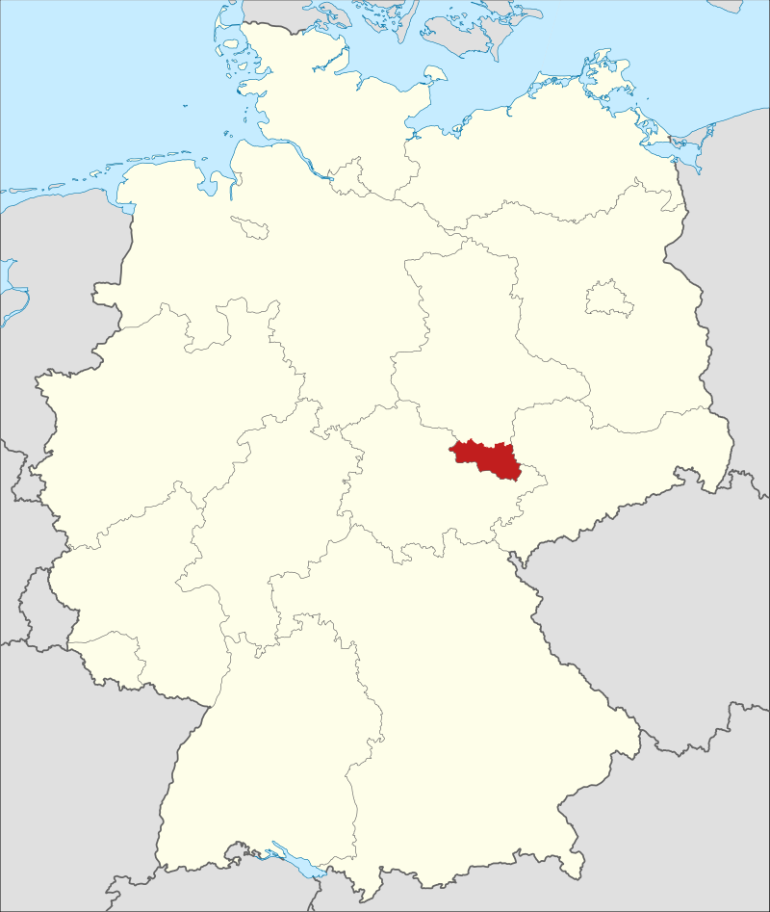
1.2 Burgenlandkreis
- Landkreis in Sachsen-Anhalt
- 33 Gemeinden
- Naumburg als Kreisstadt
- Fläche: 1.414 km²
- Einwohner: ~ 184.000
- Landrat: Götz Ulrich

Slide 6
2. Leistungen
2.1 Allgemeine Verkehrsangelegenheiten
2.2 Kfz-Zulassungswesen
2.3 Führerscheinwesen
2.4 Kennzeichenreservierung
2.5 Das Umweltamt mit:
2.5.1 Naturschutz- und Forstbehörde
2.5.2 Wasserbehörde
2.5.3 Immissionsschutzbehörde
2.5.4 Abfall- und Bodenschutzbehörde
2.6 Anträge für Fördermittel
2.7 Anträge für Bienenhalter

Slide 7
2.1 Allgemeine Verkehrsangelegenheiten
Gewerbsmäßiger Kraftfahrzeugverkehr
Erteilung Güterkraftverkehrsgenehmigung
Genehmigung nach dem Personenbeförderungsgesetz
Erteilung der Personenbeförderungsgenehmigung im Gelegenheitsverkehr, z.B. Taxen und Mietwagen
Verkehrserziehung, Verkehrslenkung, Verkehrsplanung
Mitwirkung im Rahmen von Planfeststellungen
Verkehrsüberwachung im fließenden Verkehr

Slide 8
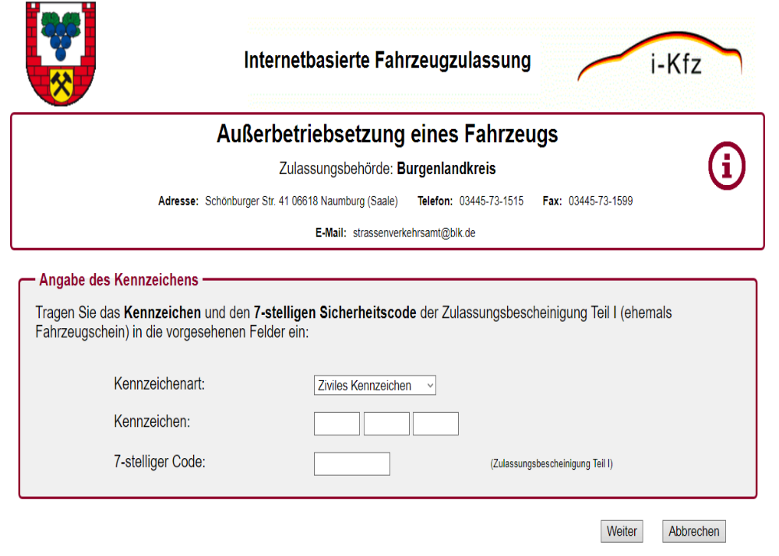
2.2 Kfz-Zulassungswesen
Erstzulassung, Wiederzulassung, Umschreibung und Abmeldung von Kfz
Internationale Zulassung von Fahrzeugen
Online-Funktion
Gebühren: 42,48 €

Slide 9
2.3 Führerscheinwesen
Erteilung, Erweiterung und Umschreibung der Fahrerlaubnis
Internationale Führerscheine und Ersatzführerscheine
Gebühr: 2,60 € für die Reservierung,
        10,20 € für das Wunschkennzeichen
2.4 Kennzeichenreservierung

Slide 10
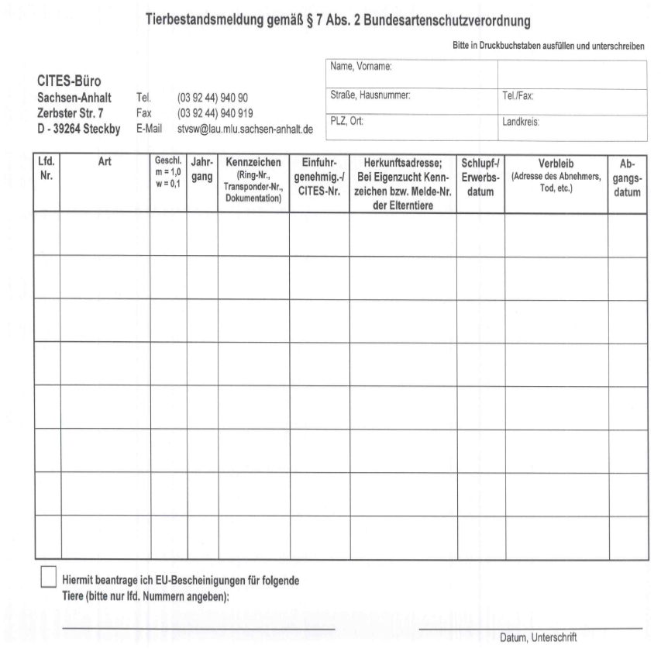
2.5 Das Umweltamt
2.5.1 Naturschutz- und Forstbehörde:
Naturschutzhelfer, Naturschutzbeirat, Naturschutz-
beauftragte
Landschaftsplanung
Schutzobjekte, Artenschutz
2.5.2 Wasserbehörde:
Gewässerschutz
Erteilung von wasserrechtlichen Erlaubnissen
2.5.3 Immissionsschutzbehörde:
Genehmigungen nach Bundes-Immissionsschutzgesetz (BImSchG)
Allgemeine Bürgerberatung zu Fragen des Immissionsschutzes
2.5.4 Abfall- und Bodenschutzbehörde:
Altlastenerkundung, -sanierung und -überwachung
Überwachung der Abfallbeseitigungsanlagen

Slide 11
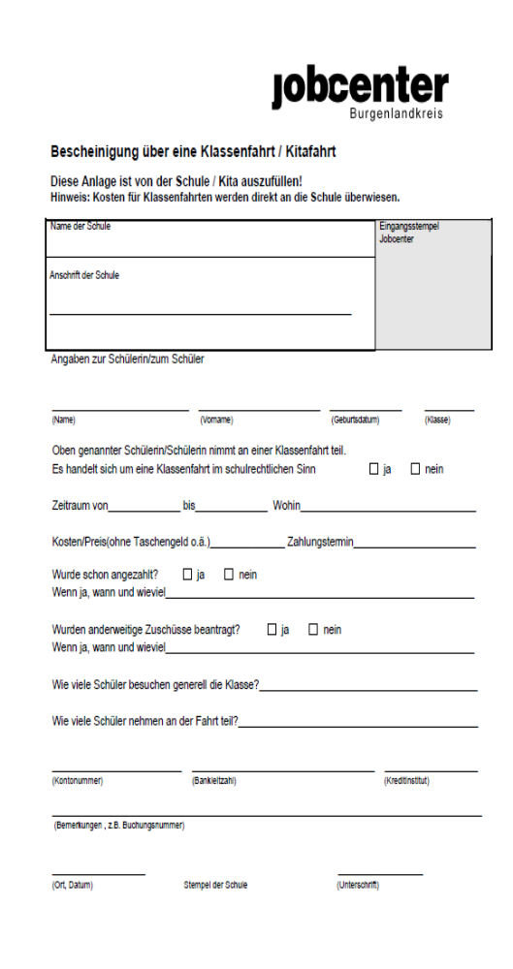
2.6 Anträge für Fördermittel
1) Antrag für eine Klassenfahrt/Kitafahrt
2) Antrag auf Leistungen für Bildung und
Teilhabe
3) Antrag für eintägige Ausflüge
Antrag auf amtliche Untersuchung
    zur amerikanischen Faulbrut
2.7 Anträge für Bienenhalter

Slide 12
5. Layout
Cockpit
Erweiterung um Logout, Loginname und Suchfeld welche fest am Kopf der Seite verankert sind
Außerdem Chatfunktion und Kalender hinzugefügt
Enthält Übersicht über alle möglichen Anträge

Slide 13
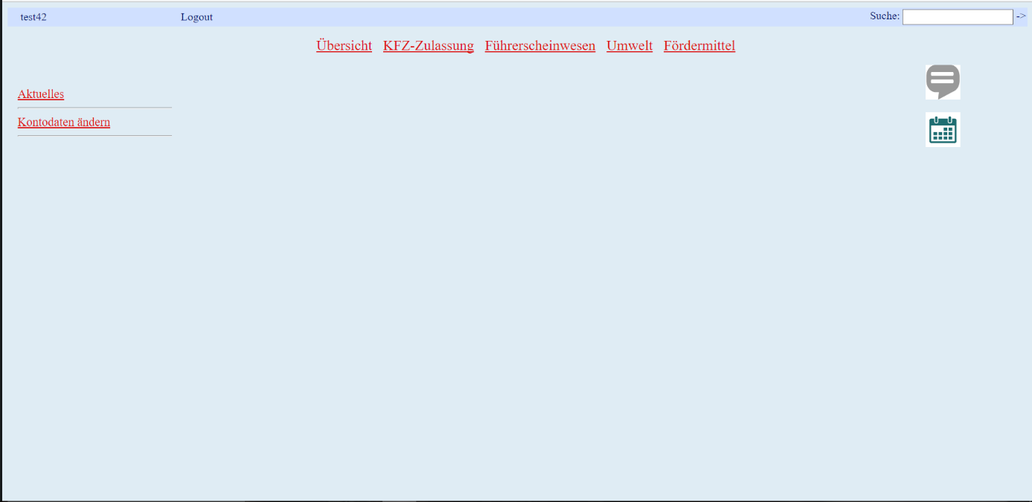

Slide 14
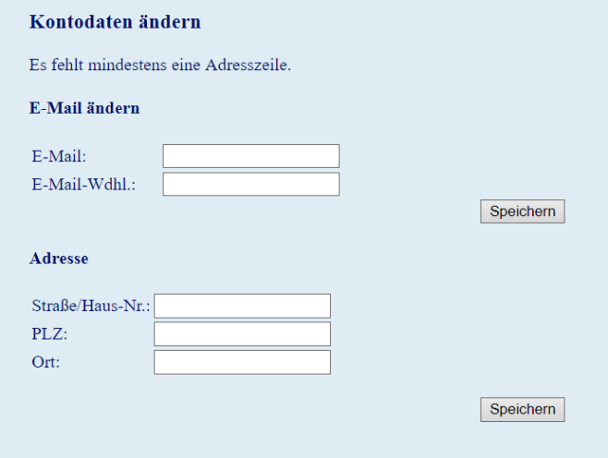
Account
Bietet die Möglichkeit Adresse und E-Mail zu ändern

Slide 15
Registrierung
Enthält ein Formular zur Erstellen eines neuen Benutzers
Unterteilung in horizontaler Richtung zur besseren Übersicht

Slide 16
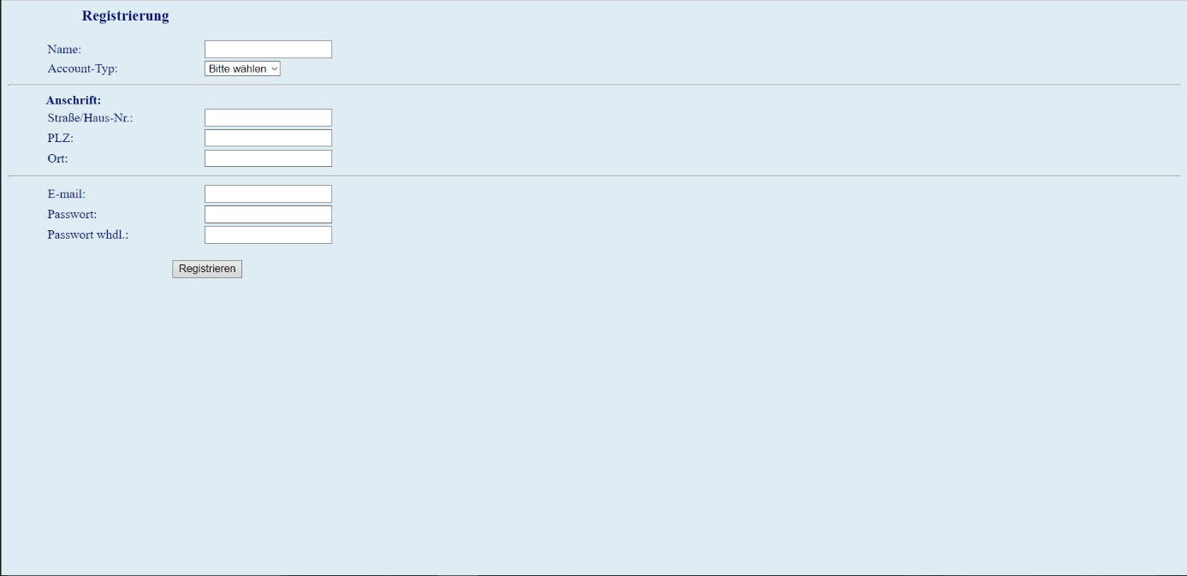

Slide 17
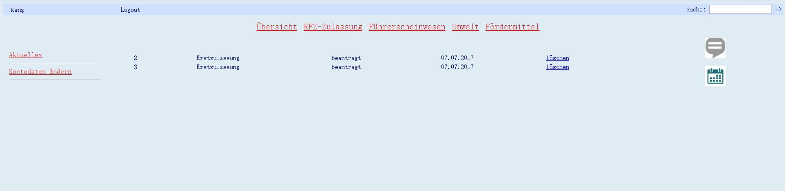
Übersicht
Alle möglichen Bereiche der Seite aufgelistet
Einfache und kompakte Darstellung für schnellen Zugriff

Slide 18
4. Entwicklung des Dummys
4.1 Implementierung
3-Schichtenarchitektur
Client: Erweiterung des vorhandenen Homepage
Server: Apache Webserver u. Php
Datenbank: MYSQL

Slide 19
4.2 Hauptseite
Erweiterung um Login und Registrierung
Login: Email und Passwort
Registrierung: Name, Adresse, Email,
Passwort, Typ des Accounts

Slide 20
4.3 Cockpit
Im Sicheren Bereich durch PHP-Session
Durch Logout schließen dieser Session
Modularer Aufbau
Wechsel des Inhaltes durch ändern der
URL-GET-Parameter

Slide 21
4.4 Sicherheit und Unsicherheit
Sicherheit:
Sicherer Bereich
Passwörter gehasht abgeglichen
Sicherheitsmängel:
Email-Adressen werden nicht auf Existenz
geprüft
Formulardaten unverschlüsselt
Keine Überprüfung auf reale Person

Slide 22
5. Testdokumentation
Testablauf
Entwickler
Projekt
Tester
Wiederholungs Test
Endprojekt

Slide 23
Testaufgaben:
Tester: Ana und Kang
1.Dummy installieren und Verfügbarkeit prüfen.
2.Für den LogIn Registrieren. → Test auf fehlerbehaftete Email-adressen.
3.Einloggen.
4.Änderung der Einlogdaten → Datenbank überprüfen
5.Beantragen einer KFZ-Erstzulassung
6.Beantragungsstatus anschauen
7.Datenbank auf korrekte Eintragung überprüfen
8.Ausloggen.

Slide 24
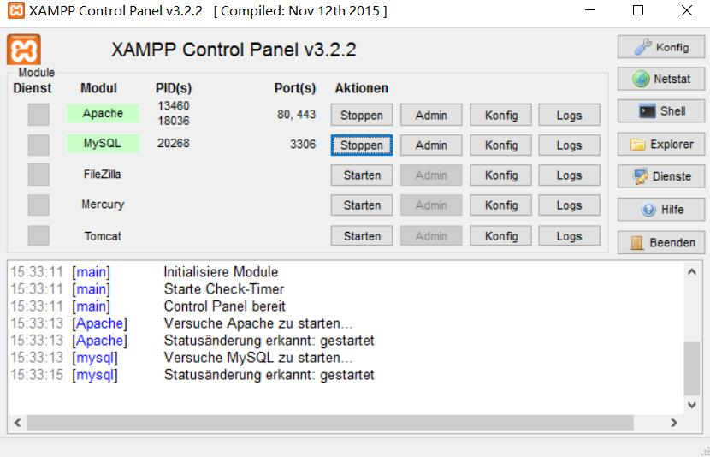
Bei dem Xampp:
XAMPP ist eine leicht zu installierende Apache-Distribution, die MariaDB, PHP und Perl enthält. Laden Sie einfach das Installationsprogramm herunter und starten Sie es.
So einfach ist das.

Slide 25
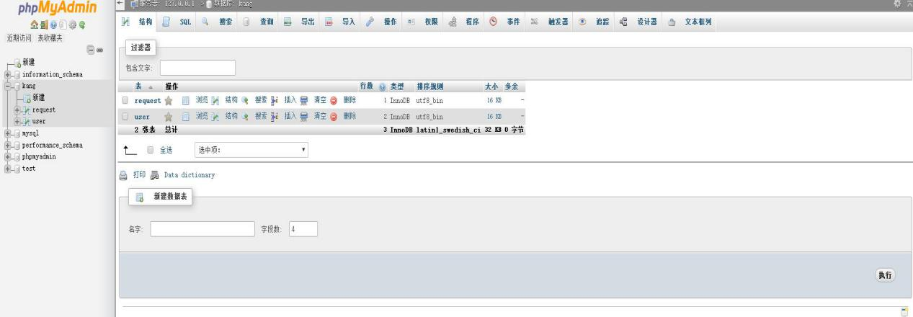
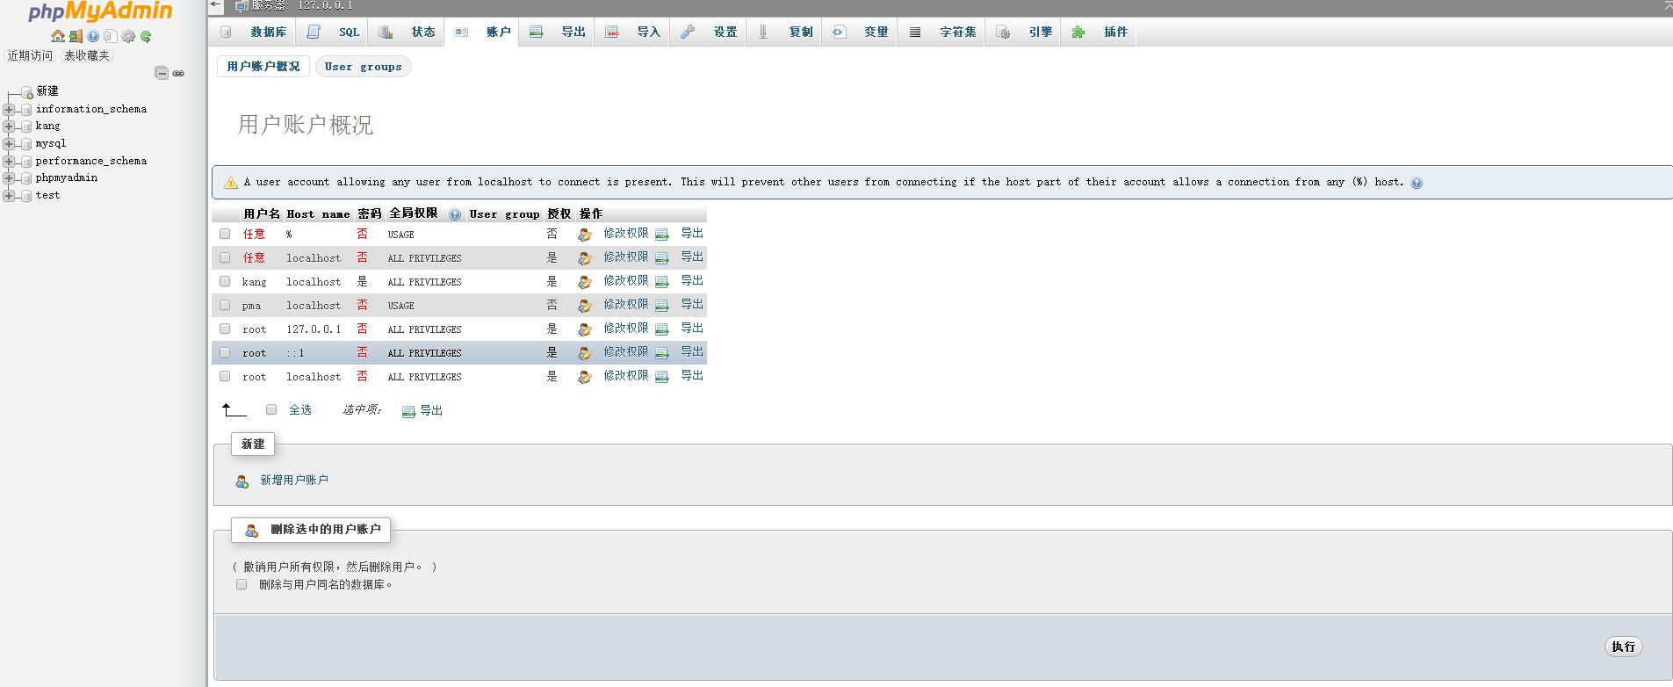
phpMyAdmin
Mit dem phpMyadmin kann man Test-table.sql importieren und Benutzerkonto erstellen.

Slide 26
Funktionale Anforderungen:
CSS Anpassen:
Die sind nicht ganz zufrieden,also in Mangel an den Bilder und wenige schöne Farbe von dem Hintergrund.
Anzeige der abgeschickten Einträge:
Bei dem Eintragen steht wie die Screenshot unten.
Erstellung der implementierende Anträge:

Slide 27
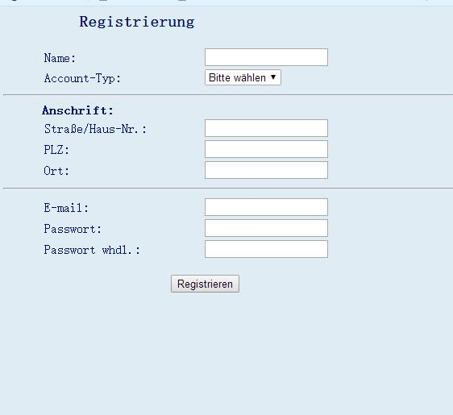
Die Ergebnisse als Screenshot:
Registrieren
Einloggen

Slide 28
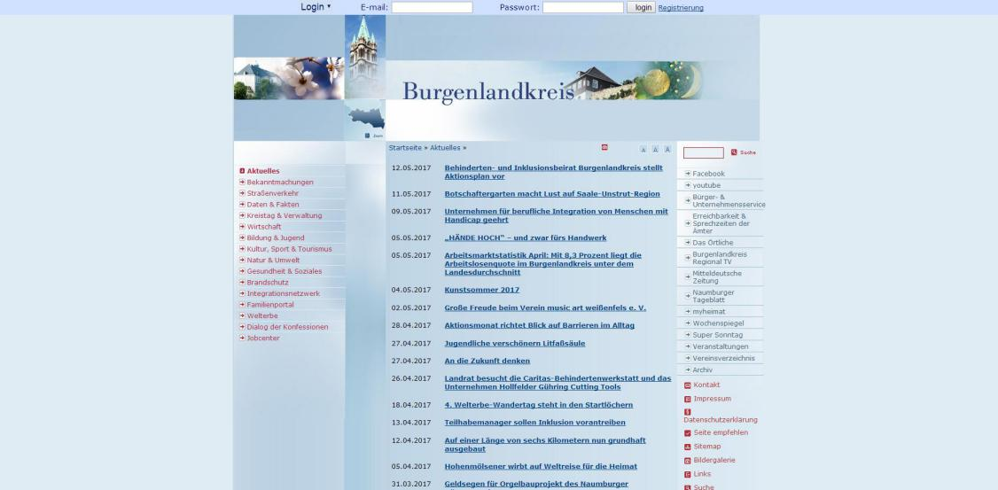
Index

Slide 29
Übersicht

Slide 30
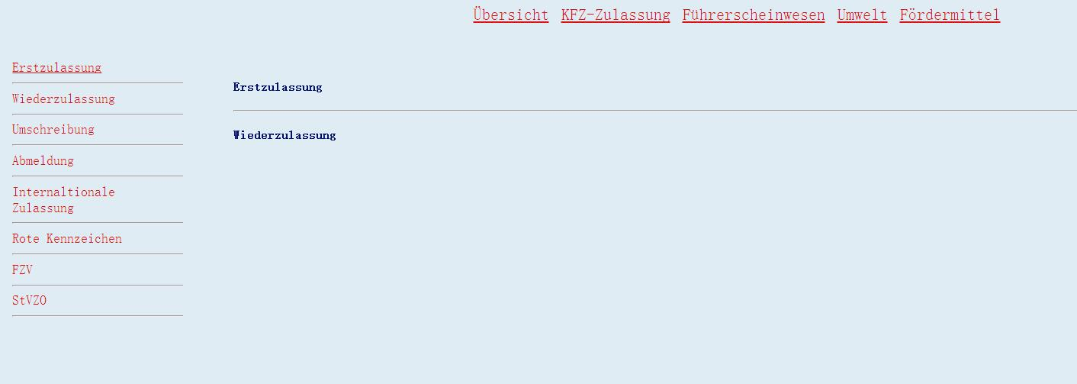
Kfz-Erstzulassung

Slide 31
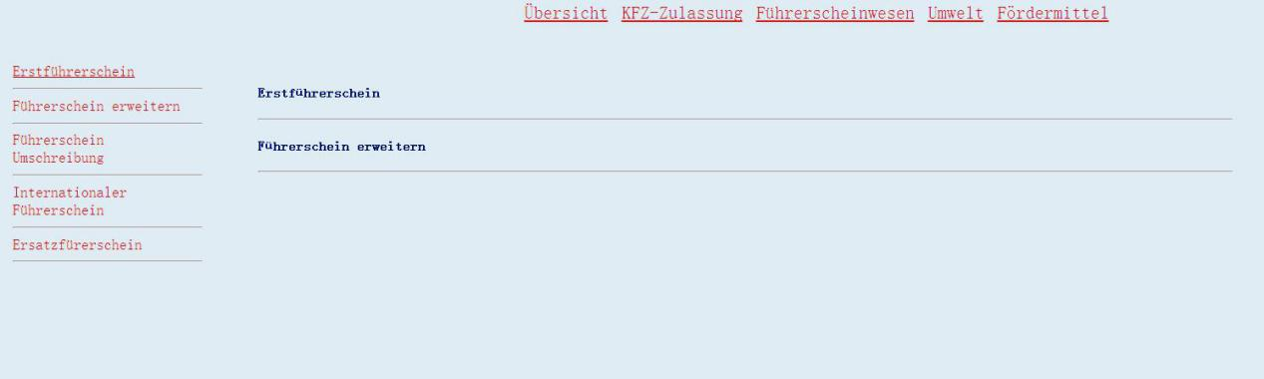
Führerscheinwesen

Slide 32
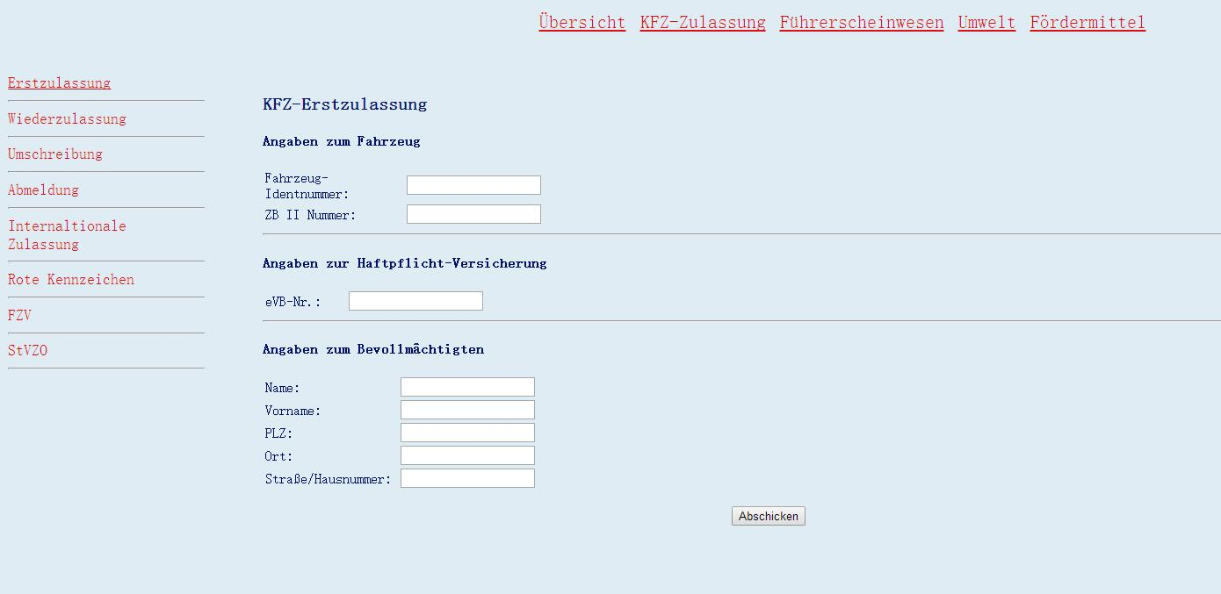
Erstellung von KFZ

Slide 33
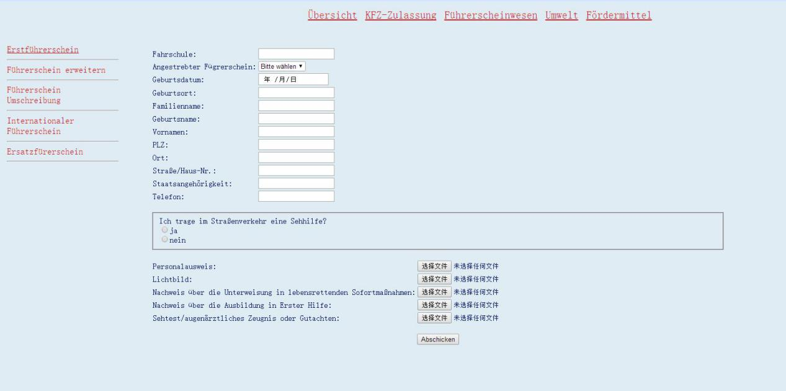
Erstellung von Führerschein

Slide 34
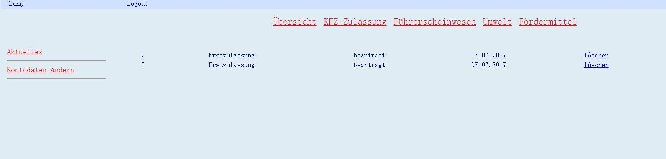
Antragsstatus:
Wenn man das Beantragen erfüllt, wird die in dem Übersicht angezeigt.

Slide 35

Ausloggen

Slide 36
Testdurchlauf Tabelle
Schritte | Test | Zeit | Ergebnis
1. | Dummy Importieren | 23.6 | funktioniert
2. | Xampp installation | 23.6 | Funktioniert
3. | Login-Registierung | 29.6 | funtioniert
4. | Einloggen | 29.6 | funktioniert
5. | eine Kfz-Erstzulassung |  | funktioniert
6. | Antragsstatus | 5.7
7. | Umwelt | 5.7
8. | Ausloggen | 5.7 | funktioniert

Slide 37
6. Pflichtenheft
Pflichtenheft
IT-Konzept
Lastenheft

Slide 38
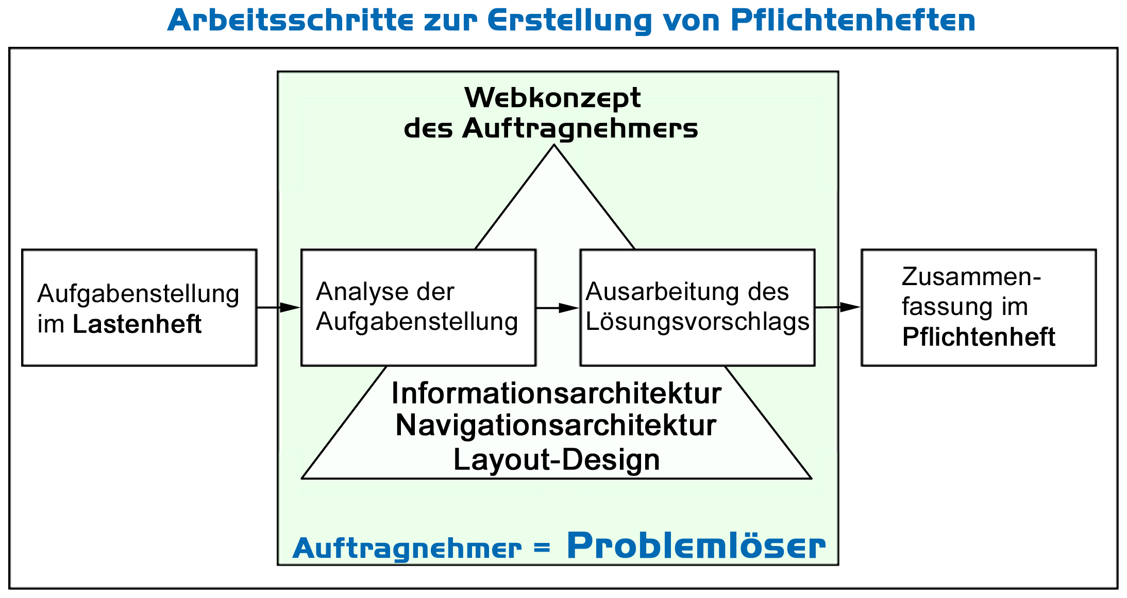

Slide 39
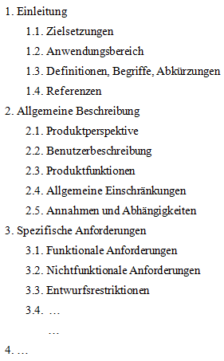
6.1 Gliederung

Slide 40
Der rechtliche Teil
Auftrag zur
Erstellung eines
Pflichtenheftes
Auftrag zur
Erstellung eines
Pflichtenheftes
Erstellen des
Pflichtenheftes
Abnahme des
Pflichtenheftes

Slide 41
